Slide 1


PROJETO DE EXTENSÃO
Coordenação: Profa. Dra. Elyrouse Cavalcante de Oliveira Bellini - UFAL

Slide 2

Em que iremos te ajudar?
TEMA 2
TEMA 3
TEMA 4
TEMA 1
Contribuições do MEI para a sociedade
Direitos e Obrigações do MEI
Como legalizar o seu MEI
Obrigações Acessórias e Fiscais
TEMA 5
TEMA 6
TEMA 7
TEMA 8
Liquidação de Pendências Tributárias e Desenquadramento MEI
TEMA 9
Como encerrar a Atividade do MEI
Análise e Controle do Fluxo de Caixa
Controle de Estoque para o MEI
TEMA 10
TEMA 11
TEMA 12
Como o MEI pode definir o seu preço de Venda?
Declaração do IRPF para o MEI
Meios de recebimento e financiamento para o MEI (Incluindo linhas de Crédito)
TEMA 15
Previdência para o MEI (Incluindo previdência privada)
TEMA 16
TEMA 13
TEMA 14
Importação e exportação para MEIs
Como atingir seu público alvo para expandir o seu empreendimento?
Empreendedorismo para MEIs
Empreendedorismo feminino e para a Terceira Idade
TEMA 17
Licitação para MEIs

Slide 3
Discentes
Ângelo Antonio Pereira Santos
Cassiane Kely Melo Da Silva
Dicla Jemima Correia Lisboa
Edcleide Amorim Alves
Fabiano Firmo De Almeida
Guilherme Alencar Medeiros
Islane Eduarda Alves Da Silva
José Rafael Da Silva Carnaúba
Laís Santos Santana
Laura De Barros Souza
Louise Dos Santos Teixeira
Luciana Daline Araújo
Maria Vitória Torres Medeiros
Mellina Maria De Araújo Marques
Neilson Monteiro dos Santos
Raul Carvalho De Santana
Yasmim Alves Da Silva
Um oferecimento:

Slide 4
TEMA 8
Controle de Estoque

Slide 5
O que é Controle de Estoque?
Controle de estoque é um processo de gestão da entrada e saída de produtos da empresa, de modo a garantir a disponibilidade de mercadorias e evitar desperdícios.
Fazem parte desse trabalho o inventário, a gestão de compras, o armazenamento, a expedição e o cálculo do giro de estoque, entre outras funções.
O controle de estoque serve para garantir a disponibilidade dos produtos necessários e equilibrar as compras e vendas da empresa. Com uma gestão adequada, você sempre sabe quais itens possui em estoque e quando é o momento certo de fazer novos pedidos aos fornecedores.

Slide 6
Controle de Estoque e Capital de Giro
Se a empresa possui um produto em excesso e este produto está “parado”, ou seja, sem vender, sem ter a rotatividade esperada, significa que este dinheiro está “imobilizado”.
03
04

Slide 7
Comércio x Prestação de Serviços
Enquanto o comércio está preocupado em entregar um produto final ao consumidor, uma empresa de serviços tem como objetivo entregar experiências e soluções, o que importa para o ramo de prestação de serviços é o conhecimento na prática e a capacidade técnica.

Slide 8

Pontos a conhecer para ter um controle de estoque eficiente
Organização interna;
Conhecer o cliente;
Acompanhar o fluxo de vendas;
Saber em quais produtos investir;
Fazer ações de vendas certeiras.
Fonte: Bling, 2022.

Slide 9
Importância do Controle de Estoque
O controle de estoque é uma ferramenta fundamental para qualquer empresa independente do seu tamanho.
Duas definições ajudam a entender essa importância:
O estoque é o seu dinheiro em forma de itens;
O controle de estoque irá permitir que se faça uma “lista de dispensa” para comprar apenas o que é necessário.
Fonte: Controle, 2022.

Slide 10
Benefícios
  Evitar perdas de estoque;
  Análise das quantidades vendidas;
  Maior poder de negociação;
  Precificar melhor os produtos;
  Permite a criação de estratégias de venda.
Fonte: Bling, 2022.

Slide 11
Consequências de um Controle Ineficiente
No entendimento de Beulke e Bertó (2001), o acompanhamento de entradas e saídas de estoque, é de grande importância pois a falta desse controle pode acarretar:
No desperdício de produtos;
Falta de produtos, pois não se sabe a quantidade para repor em tempo hábil;
Aumento dos custos, devido ao maior gasto para manter o estoque.
04
Fonte: Somei, 2020.

Slide 12
Formas de Execução
Otimização do espaço físico do estoque;
Redução de desperdícios e prejuízos;
Eficiência na gestão de produção;
Otimização de custos;
Organização de compras.

Slide 13
Formas de Execução
PEPS: Primeiro que entra, primeiro que sai
Os primeiros produtos que chegam no estoque devem ir embora primeiro, e os que chegarem depois devem sair por último. Desta forma, os produtos seguirão uma ordem lógica sistemática, garantido a redução de prejuízos, causados por perdas de produtos.
Fonte: Hiper, 2023.

Slide 14
Exemplo: Loja de Bolsas
1ª compra
Quantidade: 50 unidades
Preço unitário: R$ 40,00
Preço total: R$ 2.000,00
2ª compra
Quantidade: 60 unidades
Preço unitário: R$ 50,00
Preço total: R$ 3.000,00
Após isso, foram vendidas 40 bolsas. Segundo a metodologia dotada através do PEPS, das peças que restaram no estoque, 10 terão o custo de R$ 40,00 e 60 de R$ 50,00.

Slide 15
Formas de Execução
UEPS: Último que entra, primeiro que sai
Porém, a legislação brasileira não permite seu uso para fins contábeis¹. A razão desta proibição é que se a mercadoria sempre vendida for mais recente (que custa mais), o estoque final será composto apenas pelas unidades mais antigas (e mais baratas), de modo que o cálculo do imposto não poderá avaliar o valor real vendido da mercadoria, apresentado um lucro maior e menor no estoque final.
Fonte: Hiper, 2023.

Slide 16
Formas de Execução
UEPS: Último que entra, primeiro que sai
Partindo do mesmo exemplo anterior, e trazendo para a metodologia do UEPS. Nesse caso, as segundas unidades, compradas por R$ 50,00 (custo unitário), serão as primeiras vendidas. Assim, no estoque, 20 delas terão o custo de R$50,00, e 50 bolsas de R$40,00.
Fonte: Hiper, 2023.

Slide 17
Formas de Execução
Média Ponderada Móvel (MPM)
Nesse modelo, deve-se somar o valor dos produtos já em estoque e os novos produtos dividindo pelo total de mercadorias. Portanto, com ele, o estoque é monitorado de maneira permanente, e a cada compra de mercadoria o cálculo de custos é refeito. Partindo do mesmo exemplo, todas as bolsas no início teriam custo unitário de R$ 45,45
Fonte: Hiper, 2023.

Slide 18
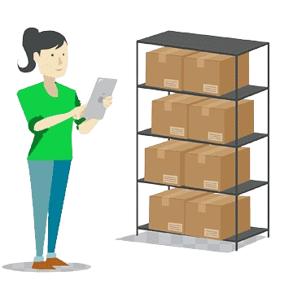
Passo a Passo
Registrar toda a movimentação de entradas e saídas;
Implantar a prática de fazer periodicamente o inventário físico;
Definir estoque mínimo;
Escolher as parcerias com os fornecedores certos.
Fonte: Sebrae, 2022.

Slide 19

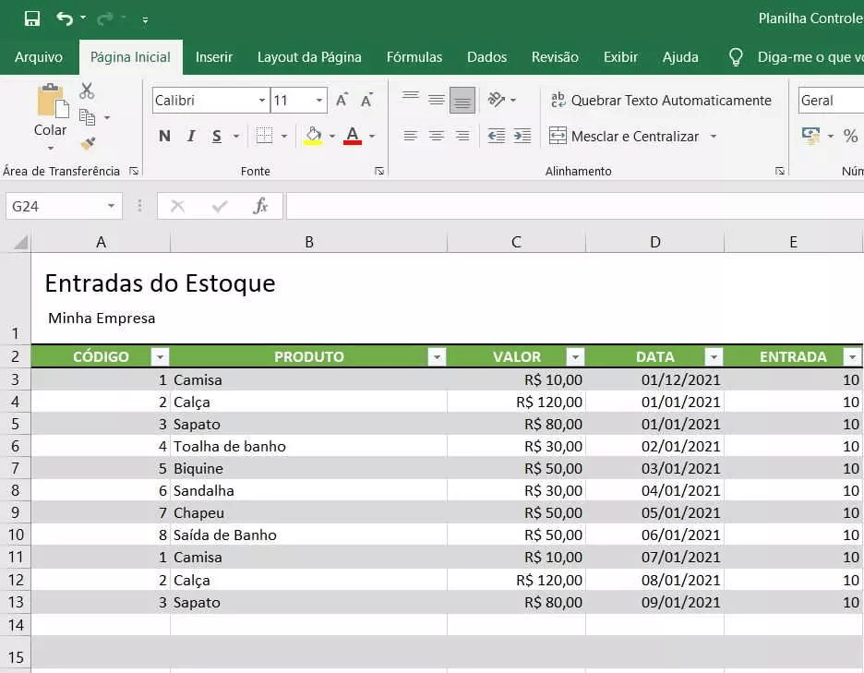
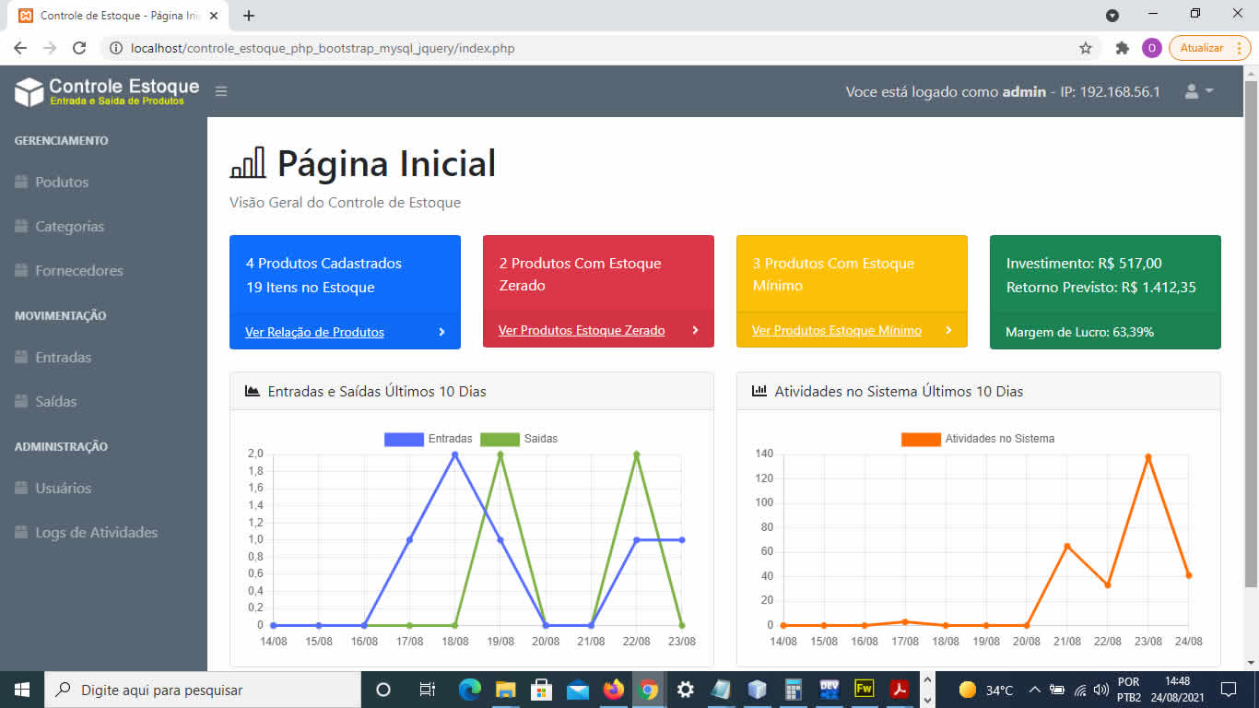
Tipos de Controle de Estoque
Manual
Sistemas
Planilhas

Slide 20
Recursos de um Bom Sistema de Controle de Estoque
Gerenciamento do catálogo de produtos;
Sincronização do estoque aos canais de venda;
Automatização dos lançamentos de estoque através das notas fiscais de compra e venda;
Controle do estoque de kits e variações de produtos de forma simples;
Integração de setores.

Slide 21
Planilha
Relatório de Inventário
Código | Descrição | Saldo anterior | Data de Entrada | Quantidade | Data de Saída | Quantidade | Saldo final
Fonte: Elaboração própria.

Slide 22
Planilha
Crie um código para o produto, adicione a descrição de sua preferência, e, caso exista, o saldo anterior do produto.
Relatório de Inventário
Código | Descrição | Saldo anterior | Data de Entrada | Quantidade | Data de Saída | Quantidade | Saldo final
1 | Boné azul | 2

Slide 23
Planilha
Adicione a data de aquisição daquele produto e a quantidade comprada. Automaticamente a planilha irá fazer o somatório do saldo.
Relatório de Inventário
Código | Descrição | Saldo anterior | Data de Entrada | Quantidade | Data de Saída | Quantidade | Saldo final
1 | Boné azul | 2 | 01/02/23 | 5 |  |  | 7

Slide 24
Planilha
Adicione a data de venda daquele produto e a quantidade vendida. Automaticamente a planilha irá fazer o somatório do saldo.
Relatório de inventário
Código | Descrição | Saldo anterior | Data de Entrada | Quantidade | Data de Saída | Quantidade | Saldo final
1 | Boné azul | 2 | 01/02/23 | 5 | 05/02/23 | 3 | 4

Slide 25
EMPRESA | MEIOS DE ACESSO | SERVIÇOS PRESTADOS | VALORES
Kyte | Aplicativo e Web (Celular e Tablet) | PLANO GRÁTIS | Gratuito apenas por aplicativo
 | kyte.com.br | Ponto de vendas online disponibilizado pelo site; Disponibilização de catálogo; Controle de estoque; Recibos digitais customizados; Cadastro de Clientes. | Existem planos que oferecem mais serviços com valores que variam entre R$ 39,90 e R$ 89,90.
Nex | Software e Aplicativo (Computador, Celular e Tablet) nextar.com.br | PLANO GRÁTIS: Controle de vendas; Controle de estoque; Cadastro de clientes, produtos e fornecedores; Catálogo online; Aplicativo de vendas. | Gratuito Existem planos que oferecem mais serviços com valores que variam entre R$ 89,00 e R$ 169,00.
SmartPOS | Aplicativo e Web (Celular e Android) | PLANO GRÁTIS: | Gratuito
 | smartpos.net.br/ | Cadastro de produtos e clientes; Controle de vendas; Catálogo online | Existem planos que oferecem mais serviços com valores que variam entre R$ 29,90 e R$ 79,50.
OPÇÕES
NO MERCADO
DE TECNOLOGIA

Slide 26
EMPRESA | MEIOS DE ACESSO | SERVIÇOS PRESTADOS | VALORES
Contestoque | Aplicativo | Cadastro de produtos; Controle de vendas; Leitura de código de barras;notificação de produtos vencidos. | Gratuito
Vendas Mobile | Aplicativo | Cadastro de produtos, fornecedores e clientes; Controle de vendas; Relatórios de vendas. | Gratuito
OPÇÕES
NO MERCADO
DE TECNOLOGIA
Fonte: Elaboração própria.

Slide 27
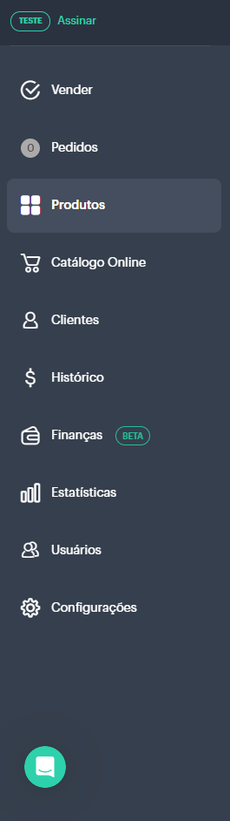
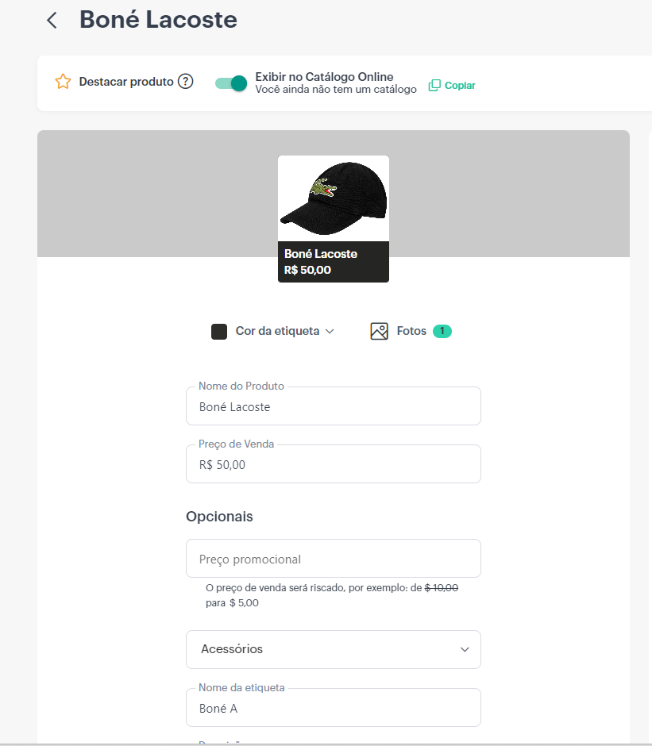
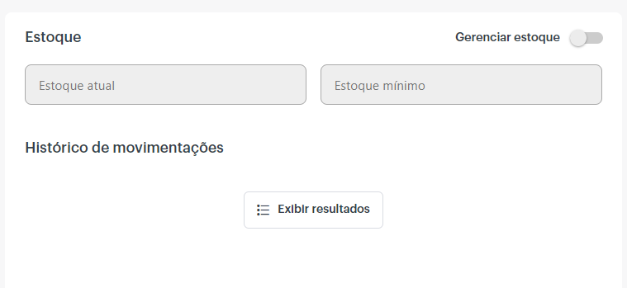
Kyte

Slide 28
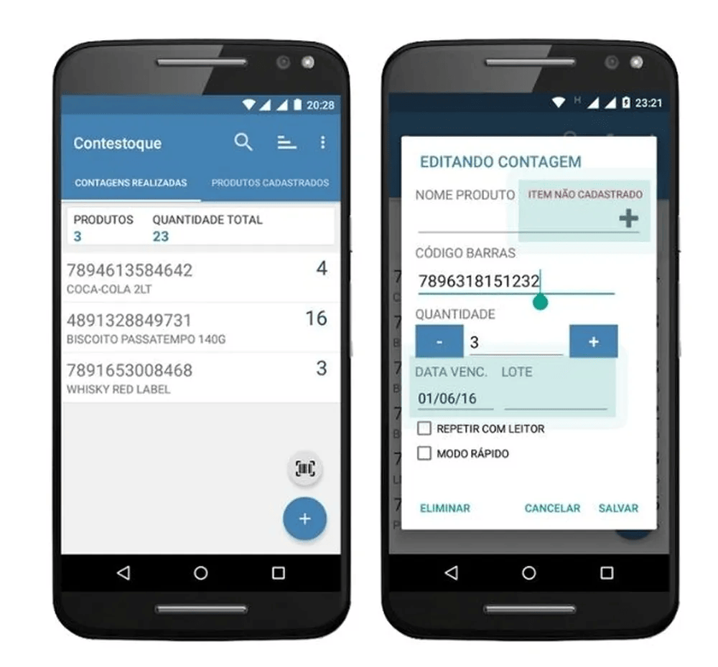
Contestoque
Cadastro de produtos;
Controle de vendas;
Leitura de código de barras;
Notificação de produtos vencidos.

Slide 29
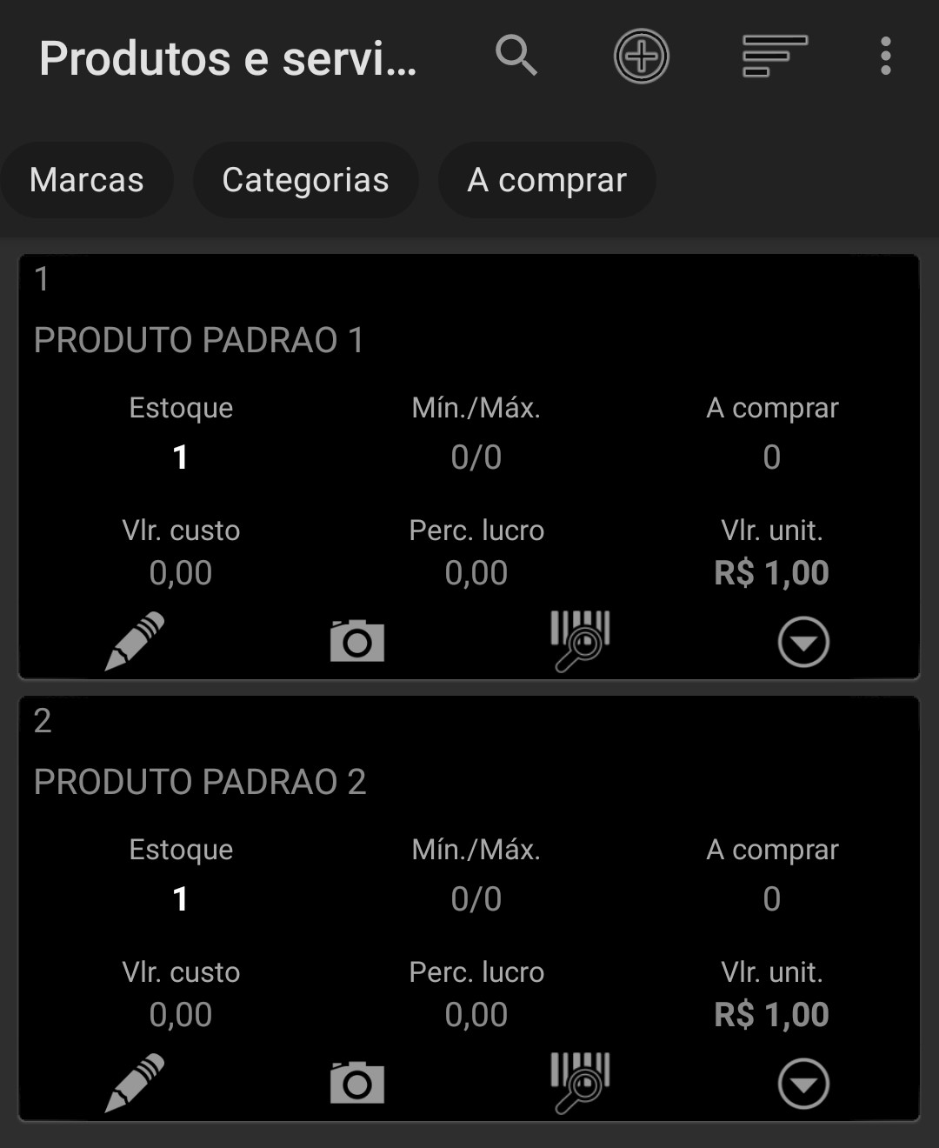
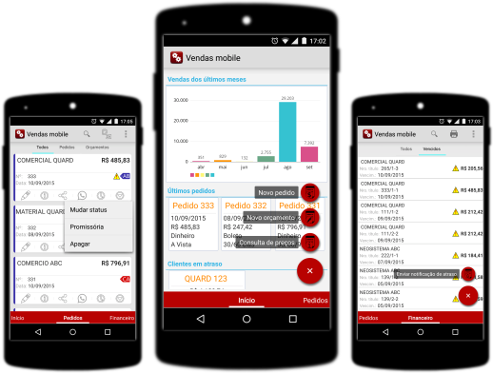
Vendas Mobile
Cadastro de produtos, fornecedores e clientes;
Controle de vendas;
Relatórios de vendas.

Slide 30
Inteligência Artificial no Controle de Estoque
Evitar falhas e erros humanos;
Menos problemas de comunicação;
Alta produtividade e eficiência;
Segurança;
Dados e informações precisas e em tempo real;
Entre muitas outras.
Fonte: CPCON, 2024.

Slide 31
Uso de RFID no Controle de Estoque
No contexto do controle de estoque, o RFID permite uma gestão mais eficaz e precisa dos produtos em armazéns ou lojas. A capacidade de leitura e transmissão de dados sem a necessidade de contato visual direto com as etiquetas proporciona um controle de estoque mais rápido, reduzindo a possibilidade de erros humanos.

Slide 32
Considerações Finais
Visando atender o objetivo deste estudo, foi demonstrado os benefícios que um controle de estoque eficaz pode trazer para o negócio dos microempreendedores, garantindo assim um diferencial no mercado daquele que faz uso dessa estratégia, e, consequentemente, um melhor resultado para a empresa.
Essa otimização no negócio acarreta um ótimo desempenho da organização, o que faz com que o empreendedor seja capaz de tomar melhores decisões para o caminho e futuro da empresa.

Slide 33
Referências
Beulke, R.; Bertó, D. J. Estrutura e análise de custos. 1. ed. São Paulo: Saraiva, 2001. Borges, C. T.; Campos, S. M.;
Bling. Controle de estoque para MEI: guia básico com passo a passo. Blog Bling, [s. l.], 2022. Disponível em: https://blog.bling.com.br/controle-de-estoque/. Acesso em: 26 fev. 2023.
Borges, C. E. Implantação de um sistema para o controle de estoques em uma gráfica/editora de uma universidade. Revista Eletrônica Produção & Engenharia, [s. l.], v. 3, n. 1, p. 236-247, jul./dez. 2010. Disponível em: http://www.repositorio.ufop.br/bitstream/123456789/8811/1/ARTIGO_Implanta%C3%A7%C3%A3oSistemaControle.pdf. Acesso em: 26 fev. 2023.
CPCON, 2024. 4 Tendências do Controle de Estoque em 2024. In: Controle de Estoque. [S. l.]: Blog Grupo CPCON, 2024. Disponível em: https://www.grupocpcon.com/tendencias-do-controle-de-estoque-em-2024/. Acesso em: 28 out. 2024.
CPC. CPC 16: Estoques. Brasília: CPC, 2009. Disponível em: https://www.cpc.org.br/CPC/Documentos
-emitidos/Pronunciamentos/Pronunciamento?Id=47. Acesso em: 22 fev. 2023.

Slide 34
Referências
Freitas, A. K. O. et al. Os benefícios da utilização de indicadores logísticos de avaliação e controle de estoque para melhorar os resultados econômicos e financeiros de uma empresa do comércio de autopeças. Revista Observatorio de la Economía Latinoamericana, [s. l.], 2019. Acesso em: 04 mar. 2023.
Kyte. Kyte Tecnologia de Software: Página Inicial. [S. l.], c2023. Disponível em: https://www.kyte.com.br/. Acesso em: 28 fev. 2023.
Lacerda, W. B.. A importância do controle financeiro para os MEIS: Um estudo para verificar o uso das ferramentas contábeis nos MEI - Microempreendedores Individuais da SERRA, ES. Revista espaço acadêmico, [s. l.], 2017.
Lima; R.; Silva. TR Como se dá a aplicação de RFID como solução para centros de distribuição. [S. l.: s. n.], 2022.
Hiper. Métodos de controle de estoque: PEPS, UEPS e MPM. Blog Hiper, [s. l.], 2023. Disponível em: https://hiper.com.br/blog/peps-e-ueps/. Acesso em: 28 out. 2024.

Slide 35
Referências
Neves, B. S. Aplicação da metodologia de análise e solução de problemas - MASP na gestão de estoque de um microempreendedor individual do ramo alimentício. 2024. Trabalho de Conclusão de Curso (Graduação em Administração) – Centro Acadêmico do Agreste, Universidade Federal de Pernambuco, Caruaru, 2024. Disponível em: https://repositorio.ufpe.br/handle/123456789/55864. Acesso em: [Inserir data de acesso].
Nex. Nextar Tecnologia de Software: Página Inicial. [S. l.], 2001. Disponível em: https://www.nextar.com.br/. Acesso em: 28 fev. 2023.
Somei. Controle de estoque para MEI? Tudo sobre o que é, como fazer e a importância da prática. Somei, [s. l.], 2020. Disponível em: https://www.somei.com.vc/blog/gestao/controle-de-estoque-para-mei. Acesso em: 26 fev. 2023.

